Slide 1
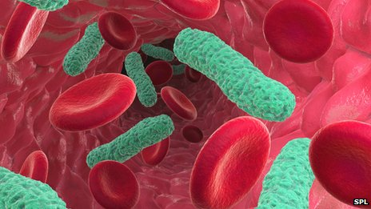
«Биомаркеры инфекций в ОРИТ: новые возможности»
Результаты международных и отечественных клинических исследований
К.б.н. Соловьева И.В.
Доцент кафедры КЛД МОНИКИ
им. М.Ф. Владимирского
Научно-практическая конференция «ИЗБРАННЫЕ ВОПРОСЫ АНЕСТЕЗИОЛОГИИ И РЕАНИМАТОЛОГИИ»
Тверь, 8 июня 2018

Slide 2
Распространенность инфекций в ОРИТ
Распространенность инфекций в ОРИТ остается высокой и является одной из главных причин смертности пациентов.
По данным одномоментного эпидемиологического исследования EPIC II (8.05.2007), проведенного среди 14 414 пациентов из 1256 ОРИТ 76 стран, инфекции различной локализации имели 51% пациентов.
Двухэтапное однодневное исследование (15.10.2008 и 15.10. 2009), проведенное в 62 ОРИТ из 29 городов РФ, показало, что доля больных с инфекцией 34,1%, из которых у 20,25% развился септический шок.
На пациентов с сепсисом (сепсис, тяжелый сепсис, септический шок) приходится 37,4% от всех больных в ОРИТ.
Руднов В.А. и соавт. Инфекции в ОРИТ России. Клин. Микробиол. Антимикроб. Химиотер. 2011, т.13, №4

Slide 3
Сепсис (данные по США)
Сепсис - глобальная проблема здравоохранения
Распространен:
751 000 случаев каждый год
Смертельно опасен:
500 смертей каждый день
(одна каждые 3 минуты)
Очень дорог:
Стоимость каждого случая:
$22 000 - $57 700 (в 6 раз выше, чем у пациентов без тяжелых инфекционных осложнений)
Растет
на 1,5% ежегодно

Slide 4
Несмотря на широкое применение современных антибиотиков и высокотехнологичных методов реанимации сепсис – основная причина смертности пациентов в ОРИТ.
Наиболее частым возбудителем остаются грамположительные микробы, очень быстро возрастает этиологическая роль грибов.
Смертность при сепсисе составляет 7-17%
При тяжелом сепсисе – 20-53%
При септическом шоке – 53-63% Balk, R.A. Crit Care Clin 2000;337:52
Каждый час задержки начала введения адекватных антибиотиков приводит к повышению смертности на 7%.
Своевременная диагностика сепсиса и назначение эффективной терапии – основные условия для снижения смертности.
Выживаемость пациентов, получивших терапию в первые 3,5 - 4 ч > 50%.

Slide 5
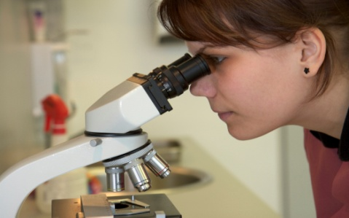

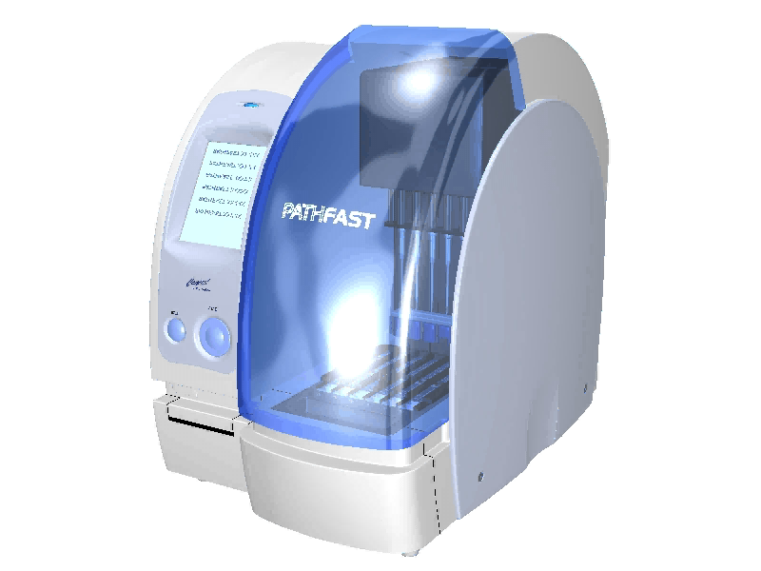
Лабораторные методы диагностики сепсиса
Подсчет лейкоцитов
Подсчет микробов
Гемокультуры
ПЦР
Биохимические маркеры крови

Slide 6
Гемокультуры в диагностике сепсиса
«Золотой стандарт»
Недостатки:
Длительный срок получения результатов (24-48 часов) и большой объем образца (5-15 мл).
Предшествующая антибиотикотерапия снижает надежность гемокультур.
Отсутствие положительных гемокультур не является обязательным для исключения сепсиса.
От 40 до 60% взрослых пациентов с тяжелым сепсисом или септическим шоком имеют отрицательные гемокультуры.

Slide 7
Сепсис с отрицательными гемокультурами
6 843 279 поступлений с тяжелым сепсисом (США), из них:
47,1% - сепсис с отрицательными гемокультурами (СОГ);
52,9% - сепсис с положительными гемокультурами (СПГ).
СОГ - в 2000 г – 33,9%, в 2010 г – 43,5%.
СОГ СПГ
Коморбидность
28,2% 26,5%
Острая полиорганная дисфункция
27,0% 23,1%
Острая респираторная недостаточность
52,1% 46,7%;
Септический шок
41,1% 35,5%
Внутрибольничная смертность
34,6% 22,7%;
Gupta S, Sakhuja A, Kumar G, McGrath E, Nanchal RS, Kashani KB, Culture Negative Severe Sepsis – Nationwide Trends and Outcomes, CHEST (2016),

Slide 8
Причины сепсиса с отрицательными гемокультурами
Предшествующая антибиотикотерапия (АБТ);
Наличие в кровотоке медленно растущих бактерий;
Наличие бактерий, требующих для роста особых сред и особых условий культивирования;
Малый объем пробы;
Неудовлетворительные условия транспортировки проб.

Slide 9

Лабораторные биомаркеры для ранней диагностики сепсиса, прогнозирования исходов и мониторинга терапии
На возможность применения для диагностики сепсиса исследовались более 170 биомолекул.
В настоящее время широко используются:
С- реактивный белок (СРБ)
Интерлейкин-6 (ИЛ-6)
Прокальцитонин (ПКТ)
Новый маркер сепсиса:
Пресепсин (ПСП) – в 2011 г.

Slide 10
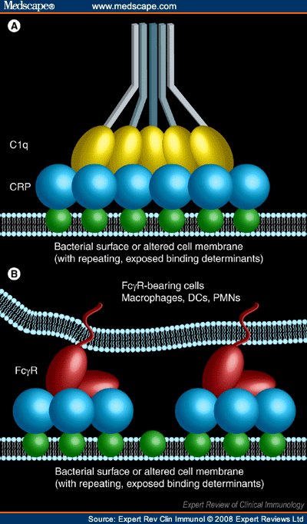
Можно ли точно диагностировать сепсис с помощью С- реактивного белка ?
Достоинство- высокая чувствительность
Повышение уровня СРБ
происходит не только при инфекциях,
но и при воспалительных процессах
неинфекционной этиологии
(некрозы тканей, ожоги, травмы,
панкреатит, ОИМ, злокачественные
опухоли и др.).
Низкая специфичность белков ОФ
для бактериальной инфекции.

Slide 11
Ограничения применения ПКТ для диагностики сепсиса
«Ложно положительный ПКТ».
Неспецифическое по отношению к инфекции повышение ПКТ наблюдается при массовой гибели клеток в не септических условиях и у пациентов с ССВО: при тяжелых травмах, ожогах, или хирургическом вмешательстве.
«Ложно отрицательный ПКТ».
На ранних стадиях системной инфекции, пока она имеет еще локальный характер, уровни ПКТ низкие, или повышены незначительно и находятся в «серой зоне».
При развитии сепсиса повышение ПКТ может происходить со значительной задержкой и не отражать динамику сепсиса “on-line”.
Однако, ПКТ может быть использован как показатель прогрессирования к септическому шоку и полиорганной недостаточности, а также для мониторинга антибактериальной терапии.
Pizzolato et al.: New biomarkers in the management of sepsis. Clin Chem Lab Med 2014

Slide 12
Пресепсин (sCD14-ST)
Открыт в 2005 г. в Японии в крови септических пациентов.
N-терминальный фрагмент рецептора макрофагов CD14, образующийся в процессе фагоцитоза
В 2011 г. запатентован как биохимический маркер наличия и тяжести фагоцитоза. *
В 2013 г. тест PATHFAST Пресепсин внедрен в рутинную клиническую практику в Японии.
В 2014 г. Пресепсин включен в систему медицинского страхования в Японии.
* US 2011/0086381 A1, Katsuki Naito (Mochida Pharmaceutical Co., Ltd.)

Slide 13
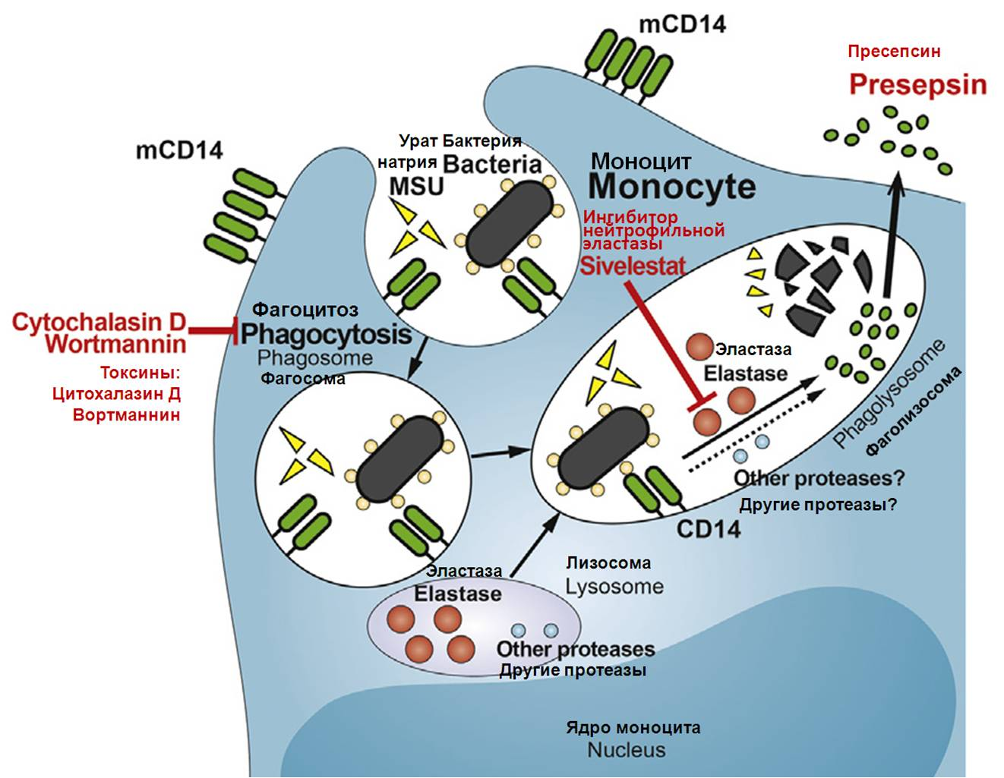
Что такое пресепсин?
Пресепсин (ПСП) – это циркулирующий белок массой 13 КДа.
При попадании в кровоток бактерий и грибков компоненты их клеточных стенок связываются с мембранным рецептором моноцитов mCD14.
Это активирует систему неспецифического иммунитета и фагоцитоз.
При фагоцитозе сериновая протеиназа (эластаза) расщепляет mCD14 и образует специфический фрагмент – sCD14-ST (пресепсин), который выходит в циркуляцию.
Пресепсин – гуморальный белок, специфический для фагоцитоза следующих инфекционных агентов: - Грам+ бактерий, - Грам- бактерий, - Грибков.
Arai Y et al. Phagocytosis by human monocytes is required for the secretion of Presepsin. J Infect Chemother. 2015,8, 564-9

Slide 14
Диагностическое значение пресепсина

Slide 15
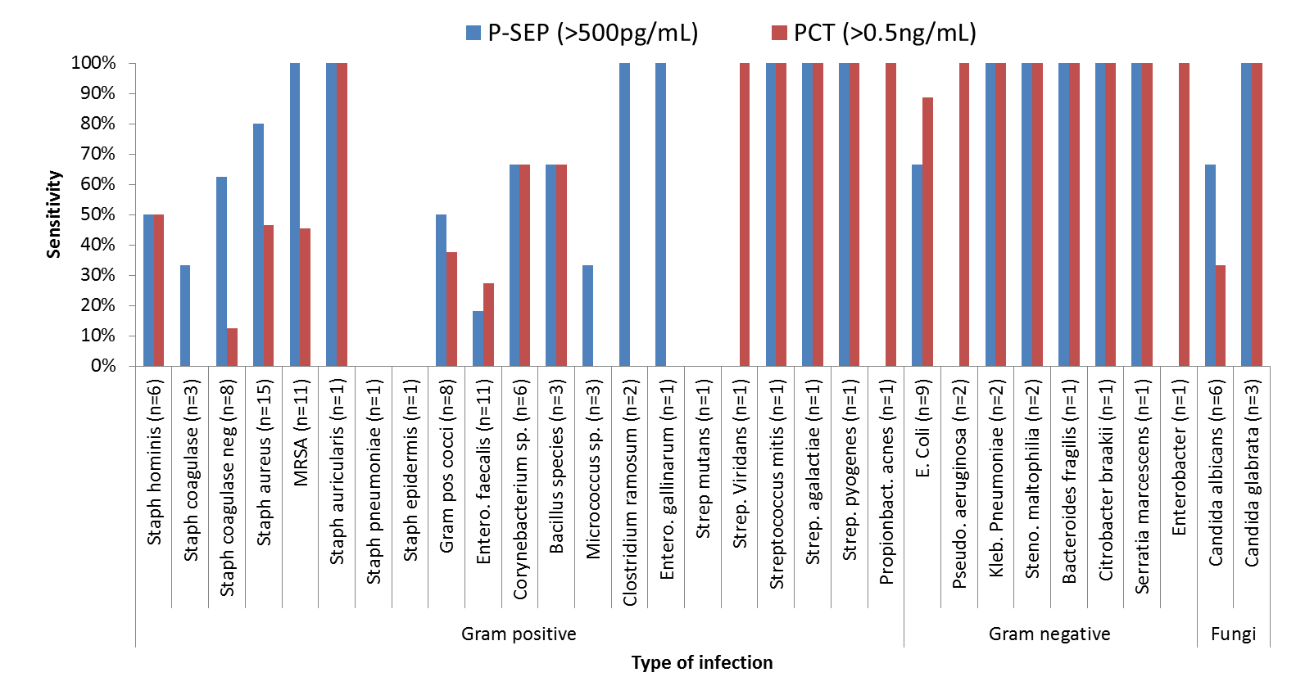
Чувствительность ПСП и ПКТ к инфицирующим микроорганизмам Чувствительность ПСП к грам+ инфекциям выше, чем у ПКТ
Sample: EDTA plasma sample collected before or after blood culture positive
При большинстве вирусных
инфекций не повышается
Грам+
Грам-
Грибки
Reference: LSI medience in-house evaluation result

Slide 16
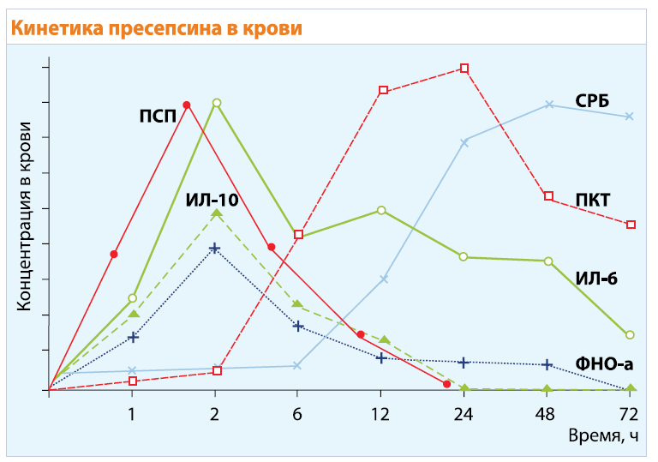
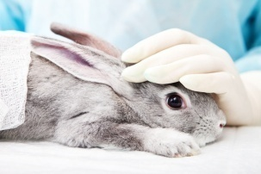
Динамика ПСП, ИЛ-10, ИЛ-6, ПКТ и СРБ: индукция экспериментального сепсиса
ПСП резко повышается через 30-60 мин, раньше ИЛ-6, ИЛ-10, ФНО-а, ПКТ и СРБ
Meisner M. J Lab Med. 1999 23(5):263-272
Nakamura M, et al. Crit Care 2008, 12(Suppl 2):P194

Slide 17
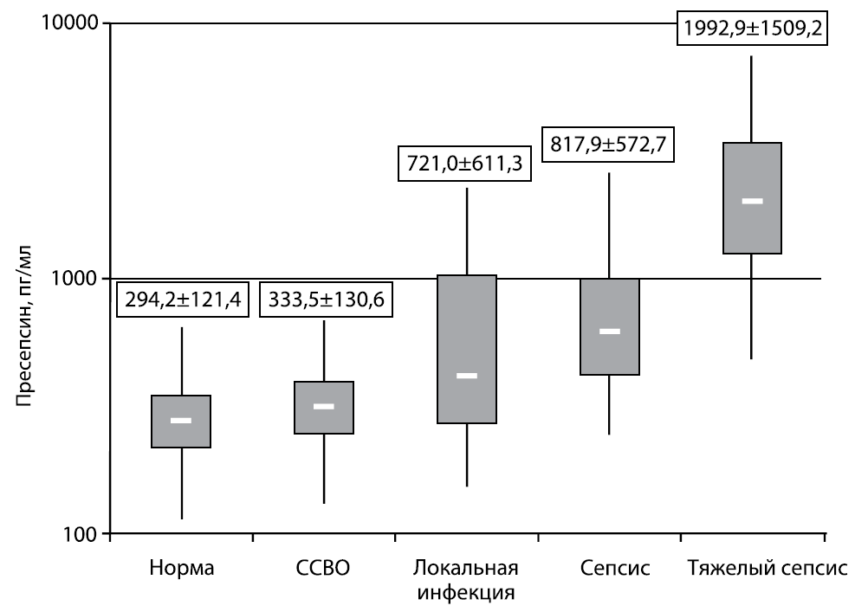
Уровни ПСП при поступлении в ОРИТ
Дифференцируют сепсис, тяжелый сепсис и септический шок
Shozushima T, Takahashi G, Matsumoto N et al. Usefulness of presepsin (sCD14-ST) measurements as a marker for the diagnosis and severity of sepsis that satisfied diagnostic criteria of systemic inflammatory response syndrome. J Infect Chemother. 2011;17(6):764-9.

Slide 18
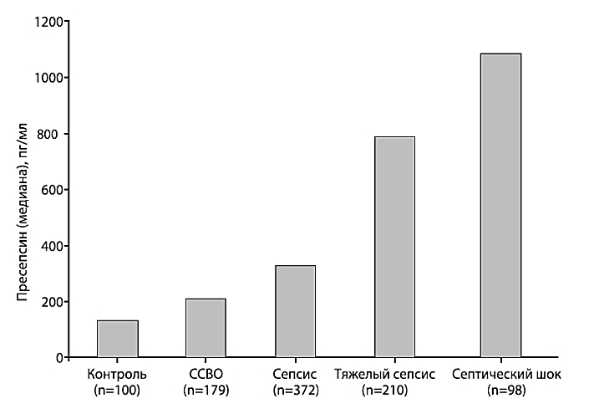
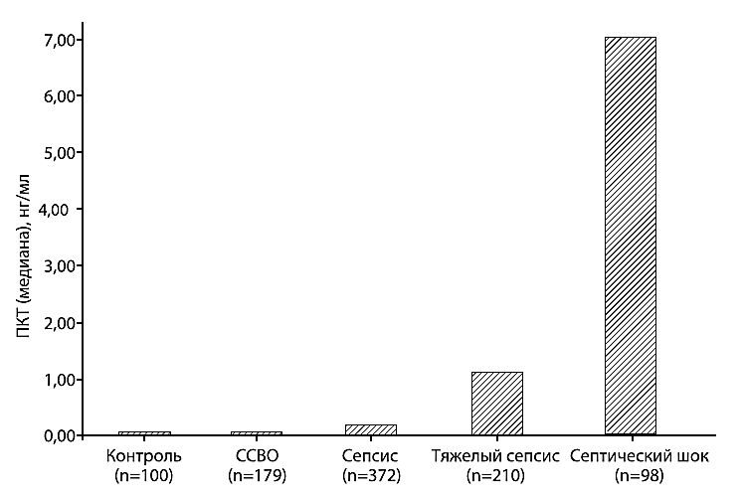
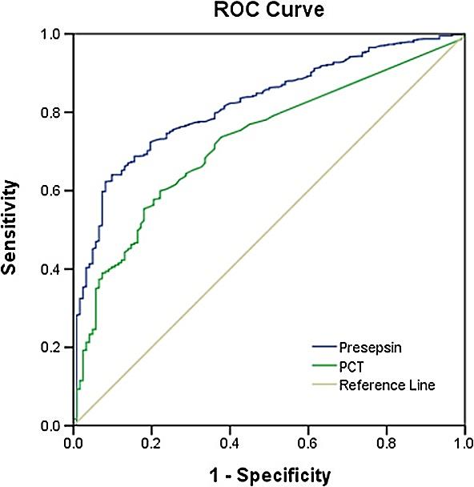
Чувствительность ПСП и ПКТ к ССВО и сепсису различной тяжести n=859 пациентов в ОРИТ, n=100 - контроль
ПСП
ПКТ
ПСП, в отличие от ПКТ, повышается на ранних стадиях развития сепсиса
ПСП более эффективный маркер для диагностики сепсиса и прогнозирования тяжелого сепсиса и септического шока
AUC ROC:
ПСП (синяя линия) - 0.820 (95% ДИ: 0.784 до 0.856), P < 0.0001;
ПКТ (зеленая линия) 0.724 (95% ДИ: 0.680 до 0.769), P <0.0001.
Liu B, Chen YX, Yin Q et al, Diagnostic value and prognostic evaluation of Presepsin
for sepsis in an emergency department.
Crit Care. 2013 Oct 20;17(5):R244.

Slide 19
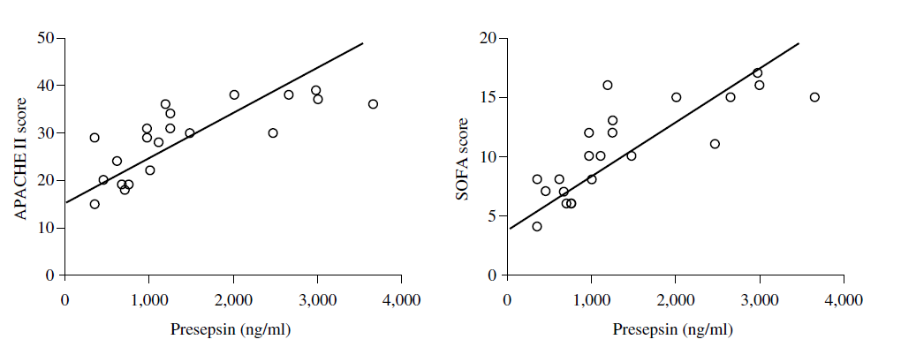
Уровни ПСП коррелируют со значениями тяжести критических пациентов, определяемыми по шкалам APACHE II и SOFA
APACHE II
SOFA
APACHE II - шкала оценки острых и хронических функциональных изменений
SOFA - шкала оценки органной недостаточности,
связанной с сепсисом / Динамическая оценка органной недостаточности
Kojika M, Takahashi G, Matsumoto N, et al: Serum levels of soluble CD14 subtype reflect the APACHE II and SOFA scores. Med Postgrad. 2010; 48: 46-50.

Slide 20
Прогностическое значение пресепсина

Slide 21
ПСП, ПКТ и СРБ: прогноз летальности при поступлении
Параметр | Измерение
 | 0 ч (поступл.) | 24 – 48 ч | 7 сут.
ПСП | 689 пг/мл | 770 пг/мл | 1010 пг/мл
AUC ROC | 0,933 | 0,881 | 0,993
ПКТ | 0,31 нг/мл | 0,73 нг/мл | 1,05 нг/мл
AUC ROC | 0,630 | 0,650 | 0,909
СРБ | 33,8 мг/л | 86,8 мг/л | 75,6 мг/л
AUC ROC | 0,523 | 0,539 | 0,670
ПСП – хороший предиктор летального исхода уже в момент госпитализации пациента
Matera G et al. Soluble CD14 subtype, a new biomarker in predicting outcome of critically ill septic patients: an observational prospective study. Am J Med Sci,. 2017;353(6):543-551.

Slide 22
Диагностическое и прогностическое значение ПСП по отношению к сепсису и септическому шоку в течение первой недели терапии в ОРИТ
Ретроспективное, многоцентровое, рандомизированное клиническое исследование пациентов с тяжелым сепсисом и септическим шоком в 100 ОРИТ в Италии - Albumin Italian Outcome Sepsis (ALBIOS)
Исходный уровень ПСП (день1) был выше у не выживших (2,269 пг/мл, 1,171-4,300 пг/мл), чем у выживших (1,184 пг/мл, 875-2,113 пг/мл); P = 0.002), тогда как ПКТ статистически не отличался (18.5 мкг/л, 3.4 to 45.2 мкг/л) и 10.8 мкг/л (2.7 - 41.9мкг/л); P = 0.31).
Masson et al. Critical Care 2014, 18:R6

Slide 23
Прогностическая точность ПСП
Значение AUC ROC для ПСП и ПКТ
Время | Биомаркер | Смертность в ОРИТ | 28-дневная смертность | 90-дневная смертность
День 1 | ПСП | 0,69 | 0,72 | 0,66
 | ПКТ | 0,56 | 0,55 | 0,53
День 2 | ПСП | 0,70 | 0,74 | 0,68
 | ПКТ | 0,55 | 0,53 | 0,55
День 3 | ПСП | 0,74 | 0,74 | 0,70
 | ПКТ | 0,64 | 0,65 | 0,65
ПСП показал большую прогностическую точность, чем ПКТ: значение площади под кривой (AUC) от 0.64 до 0.75 против AUC 0.53 до 0.65.
Измерение ПСП может дать полезную прогностическую информацию для пациентов с тяжелым сепсисом и септическим шоком и быть клинически важным для ранней стратификации риска.
Masson et al. Critical Care 2014, 18:R6

Slide 24
ПСП – маркер развития септической полиорганной недостаточности
Многоцентровое исследование, 997 пациентов,
поступивших в 40 различных ОИТ с признаками сепсиса и септического шока.
ПСП при поступлении у всех пациентов - 946 (492-1887) пг/мл,
3 группы пациентов согласно терцилям ПСП (пг/мл):
1. <597; 2. 597–1397; 3. >1397
Высокий ПСП при поступлении наиболее сильно связан с последующим:
Повышением сывороточного креатинина,
Повышением лактата,
Снижением гемоглобина,
Снижением выхода мочи,
Развитием иммунодефицитности (распространением инфекции из первичного очага или иммунным параличом).
Мониторинг ПСП в первые 7 дней – хороший индикатор:
эффективности антибиотикотерапии
длительности антибиотикотерапии
Masson S et al. Circulating presepsin (soluble CD14 subtype) as a marker of host response in patients
with severe sepsis or septic shock: data from the multicenter, randomized ALBIOS trial.
Intensive Care Med. 2014 Oct 16

Slide 25
Исходные уровни ПСП предопределяют тяжесть полиорганной недостаточности и прогноз
Albumin Italian Outcome Sepsis (ALBIOS) trial
Уровни ПСП пг/мл, терцили | <597 | 597–1397 | >1397
Положительные гемокультуры, (%) | 22,5 | 30,3 | 42,3
SOFA, баллы | 4,0–7,0 | 5,0–9,0 | 7,0–11,0
Шок, (%) | 47,2 | 59,7 | 62,3
Внутрибольничная смертность, (%) | 13,1 | 33,4 | 43,1
90-дневная смертность, (%) | 24,8 | 33,9 | 58,4
ИВЛ, (%) | 75,3 | 80,9 | 81,8
Иммунодефицитность, (%) | 8,1 | 15,3 | 15,4
Креатинин сыворотки, мг/дл | 1,23 ± 0.87 | 1,82 ± 1.45 | 2,88 ± 1,91
Выход мочи, мл/ч | 88,1 ± 70.8 | 83,1 ± 74.1 | 56,1 ± 60,8
Гемоглобин, г/дл | 11,4 ± 2.1 | 10,9 ± 1,9 | 10,5 ± 1,8
Лактат, ммоль/л | 2,5 ± 2,1 | 3,3 ± 2,9 | 3,8 ± 3,0
Билирубин сыворотки, (мг/дл) | 0,96 ± 0,87 | 1,18 ± 1,07 | 2,00 ± 3,03
Количество тромбоцитов, (10⁹/л) | 215,7 ± 131,5 | 181,4 ± 117,9 | 167,0 ± 135,6
Masson S et al. Circulating presepsin (soluble CD14 subtype) as a marker of host response in patients
with severe sepsis or septic shock: data from the multicenter, randomized ALBIOS trial.
Intensive Care Med. 2014 Oct 16.

Slide 26
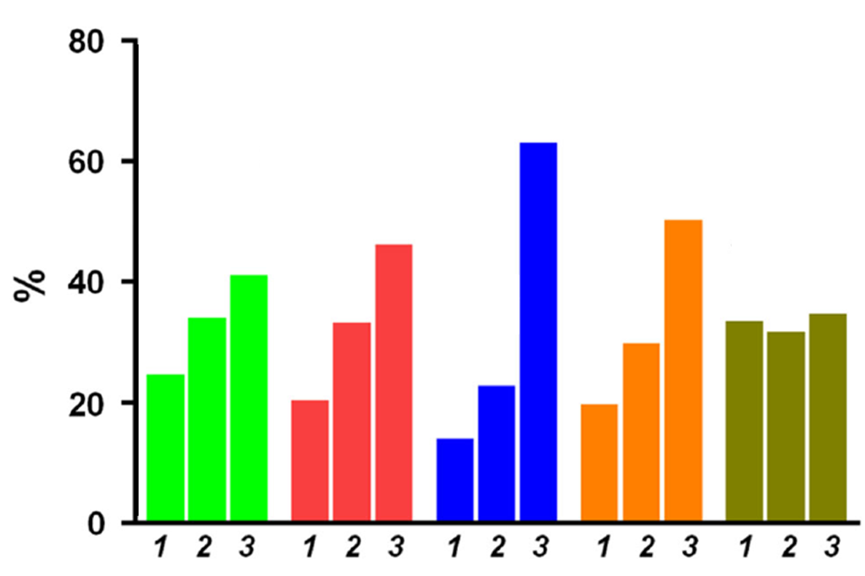
Исходные уровни ПСП и тяжесть органной недостаточности Терцили, (пг/мл:) 1. <597; 2. 597–1397; 3. >1397
Печеночная
Почечная
Пациенты с органной недостаточностью
Коагуляционная
Респираторная
Кардио-
васкулярная
Masson S et al. Circulating presepsin (soluble CD14 subtype) as a marker of host response in patients
with severe sepsis or septic shock: data from the multicenter, randomized ALBIOS trial.
Intensive Care Med. 2014 Oct 16

Slide 27
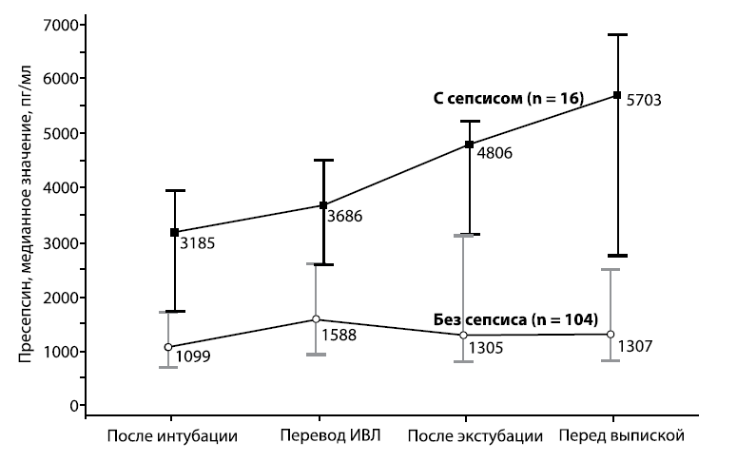
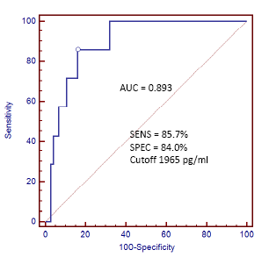
ПСП – прогностическое значение для критически больных пациентов, находящихся на ИВЛ Развитие сепсиса при ИВЛ связано с высоким риском летальности
120 пациентов (средний возраст 67.9; 77.5% мужчины), поступили в ОРИТ с острыми нехирургическими заболеваниями с необходимостью ИВЛ.
Пограничный уровень ПСП
для диагностики сепсиса
после интубации - 1965 пг/мл
Динамика ПСП у септических и не-септических пациентов на ИВЛ в ОРИТ
ПСП дифференцирует пациентов с сепсисом и без сепсиса при ИВЛ с высокой диагностической точностью.
Его определение может быть полезно для диагностики сепсиса при ИВЛ в ОРИТ.
E. Spanuth et al., MONITORING OF WEANING FROM MECHANICAL VENTILATION IN CRITICAL ILL PATIENTS BY PATHFAST PRESEPSIN AT THE INTENSIVE CARE UNIT Clin Chem Lab Med 2015; 53, Special Suppl, pp S1 – S1450, June 2015

Slide 28
Прогностическое значение пресепсина, как предиктора сепсиса, развития нозокомиальной пневмонии и вероятной летальности у неврологических пациентов находящихся на ИВЛ
N=91, возраст от 50 до 79 лет, наблюдение 7 суток с момента интубации трахеи.
У пожилых пациентов с острыми нарушениями мозгового кровообращения уже к 3 суткам ИВЛ уровень ПСП в плазме свидетельствовал о возможности сепсиса.
К 5 суткам наблюдения концентрация ПСП продолжала повышаться, при этом быстрее и выше нарастали значения показателя у пациентов с последующим неблагоприятным исходом, превышая 500 пг/мл.
К 7 суткам ИВЛ для всех пациентов с последующим неблагоприятным исходом были характерны значения ПСП более 1000 пг/мл, что соответствовало высокому риску тяжёлого сепсиса и септического шока.
Снижение индекса оксигенации «PaO2/FiO2» до значений менее 200 мм рт.ст. и повышение оценки по шкале CPIS до 7 и более баллов достигали критических значений только к 7 дню наблюдения.
Кохно В.Н. и соавт. ВЕСТНИК НОВЫХ МЕДИЦИНСКИХ ТЕХНОЛОГИЙ:2017, т.24, N1, стр.103-108

Slide 29
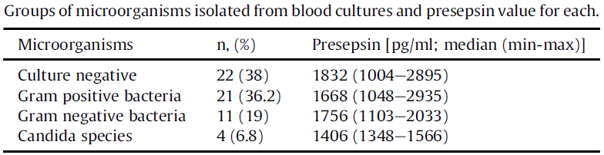
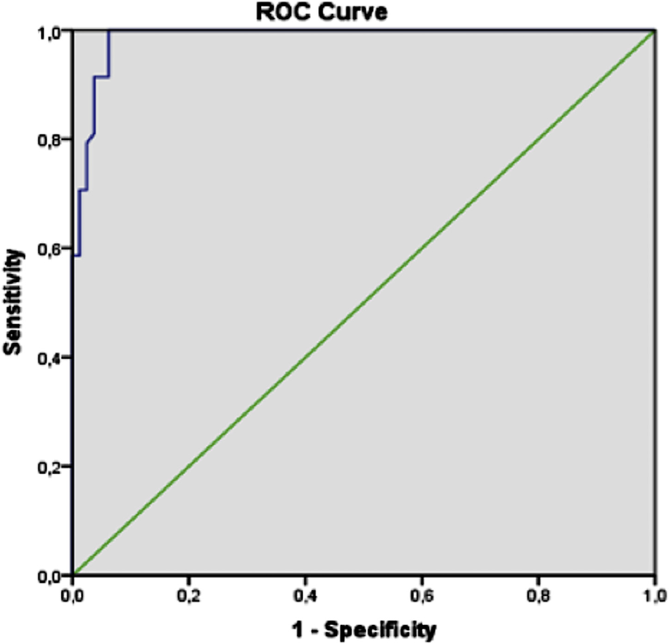
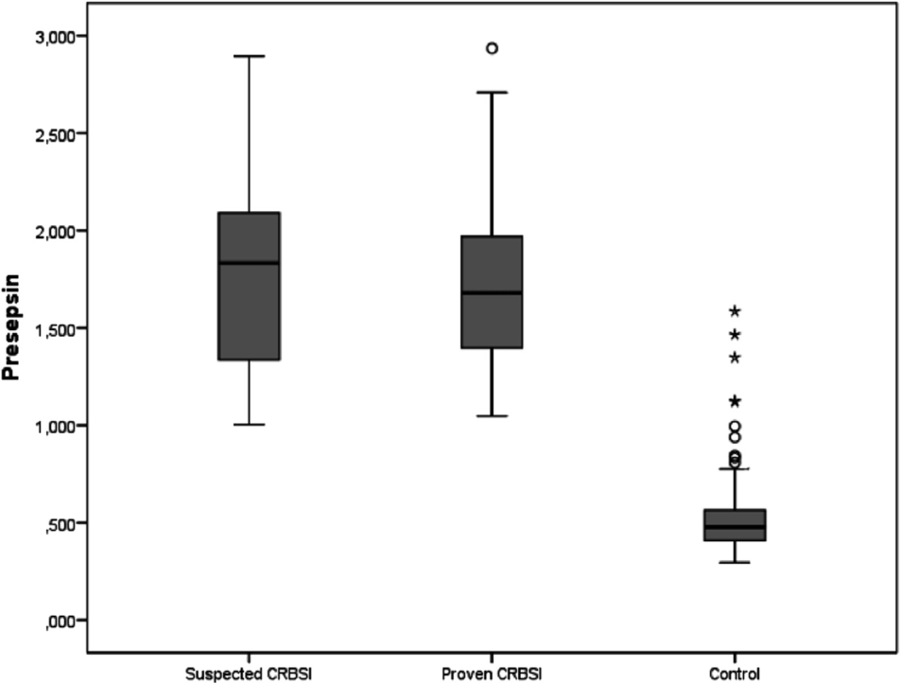
ПСП – ранний маркер катетер-ассоциированных инфекций кровотока (КАИК)
N= 58 педиатрических пациентов, контроль - 80 здоровых детей
Пограничный уровень - 990 пг/мл
AUC ROC 0.98, чувствительность и NPV- 100%
Специфичность – 93 %, PPV- 92%
ПСП при КАИК
Подозреваемая Доказанная Контроль
Tanır Basaranoglu S, et al., Presepsin: A new marker of catheter related blood stream infections in pediatric patients,
J Infect Chemother (2017),

Slide 30
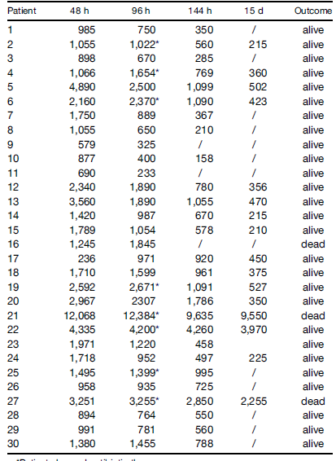
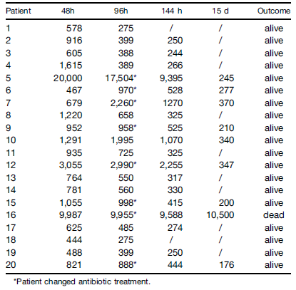
Значение ПСП для ранней диагностики инфекции в пост-операционный период, мониторинга антибактериальной терапии, прогноза исходов через 28 дней
Трансплантация (35 пациентов)
Абдоминальная хирургия (35 пациентов.)
48 ч
96 ч
144 ч
15 дн.
Исход 28 дн.
48 ч
96 ч
144 ч
15 дн.
Исход 28 дн.
Умер
Умер
Умер
Умер
ПСП (Т0) - 3034,43 ±2880,71
ПСП (Т0) - 2363 ± 7988
«ПСП – ранний индикатор бактериальной инфекции.
Через 15 мин после взятия крови, измеренные уровни ПСП можно использовать как указание для начала антибиотикотерапии даже при отсутствии симптомов тяжелого сепсиса.
Значения ПСП перед, после хирургии и в послеоперационный период позволяют вычислять дельту, отражающую текущую тяжесть сепсиса.
ПСП имеет 100% чувствительность к инфекции, подтвержденной гемокультурами».
Novelli G et al., Pathfast Presepsin Assay for Early Diagnosis of Bacterial Infections in Surgical Patients: Preliminary Study.
Transplant Proc. 2013 Sep;45(7):2750-3

Slide 31
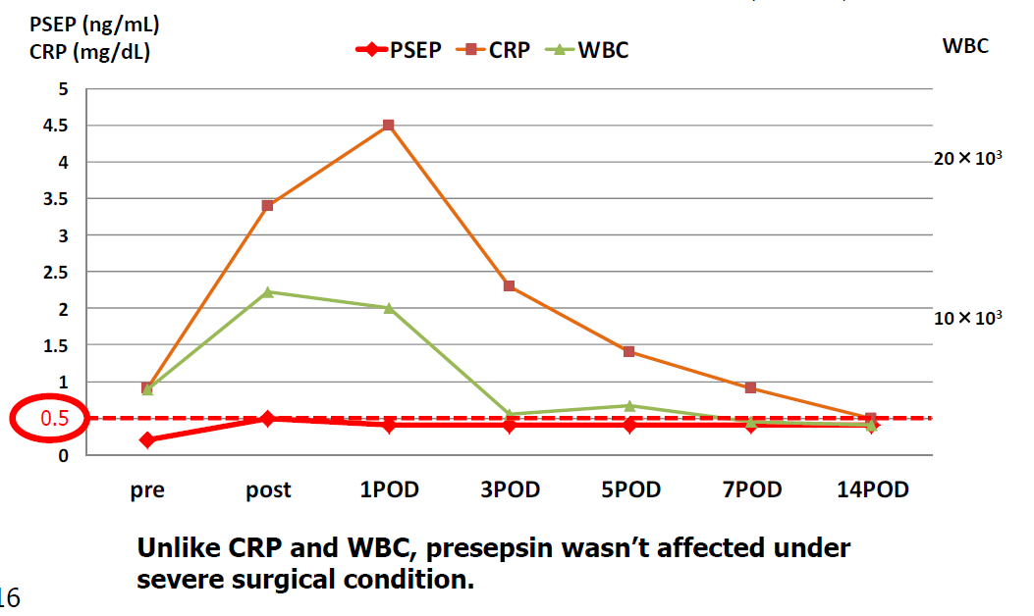
После «стерильной» хирургии ПСП не повышается
Non-infectious spine scoliosis surgery patients (n=12)
Unlike CRP and WBC, presepsin wasn’t affected under severe surgical condition.
The result published by G. Takahashi in 2013

Slide 32
ПСП, повышенный в течение послеоперационного дня – предиктор развития инфекции
28 пациентов, элективная кардиохирургия с АИК.
Послеоперационные инфекции – у 7 пациентов в течение дня операции (POD zero – послеоперационный день ноль).
Уровень ПСП (пг/мл, медиана)
При развитии инфекций Без инфекций
995; 312-1603 334; 67-1410
Риски послеоперационного повышения ПСП связаны:
с длительностью операции – риск 1,63;
с длительность анестезии – риск 1,67.
СРБ и лейкоциты с указанными рисками не связаны.
“This suggests that postoperative infection risk is increased
in patients with a high PSEP level at POD zero”.
Suzuki H et al. Evidence That Presepsin is an Early Marker of Postoperative Infection After Cardiac Surgery. ANESTHESIOLOGY® 2015 Annual Meeting Abstract A3085, October 26, 2015

Slide 33
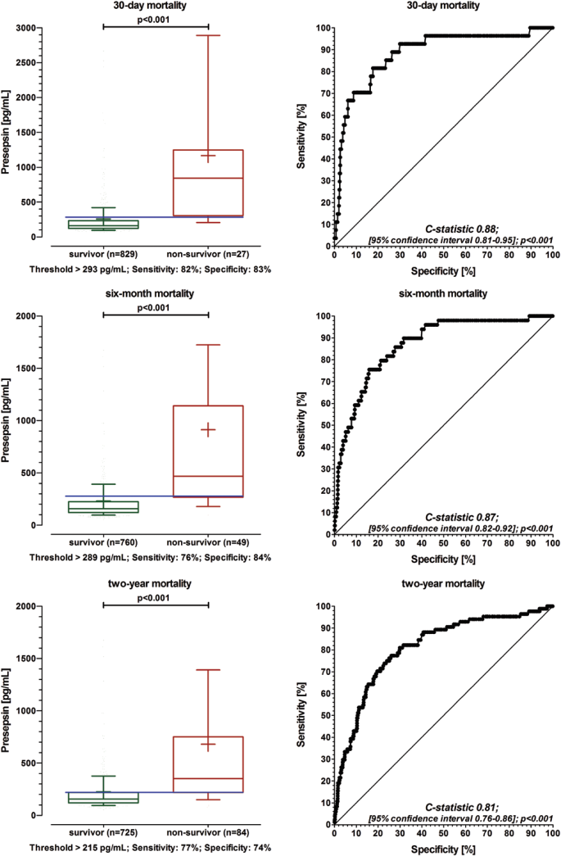
Предоперационный уровень ПСП – предиктор исходов у пациентов, назначаемых на элективную кардиохирургию с АИК
Проспективное исследование, n=856
30-дневная смертность – 3,2%,
6-месячная смертность – 6,1%,
Смертность в течение 2 лет – 10,4%.
Пациенты, умершие в течение 30 дн., 6 мес. или 2 лет имели значительно повышенные предоперационные уровни ПСП (пг/мл)
Умершие Выжившие
30 дней: 1166±1453; 258±391
6 мес.: 913±1215; 231±294
2 года: 679±990; 225±290
AUC 0,88
AUC 0,87
AUC 0,81
«Повышенный предоперационный ПСП – независимый предиктор послеоперационной смертности у пациентов, назначаемых на плановую кардиохирургию, более сильный,
чем другие общепринятые определения послеоперационных рисков».
Bomberg H et al., Presepsin (sCD14-ST) Is a Novel Marker for Risk Stratification in Cardiac Surgery Patients. Anesthesiology 2017;126:631-42

Slide 34
Пресепсин – маркер ранней диагностики и мониторинга глубоких перипротезных инфекций (ГПИ)
Развитие ГПИ – причина тяжелой инвалидизации, является облигатным показанием к ревизионному эндопротезированию.
30 пациентов с ГПИ и 30 без ГПИ..
Исследованы биомаркеры:
ПСП, СРБ, ИЛ-6, TREM-1, CCL2, MMP-9, CD-163, TLR2.
Диагностическое значение ПСП было выше, чем у СРБ и ИЛ-6: AUC ROC- 0,926, 0,75 и 0,82 соответственно.
Диагностический потенциал TREM-1, MMP-9, CD-163 был низким.
ПСП при развитии ГПИ
после эндопротезирования
583,7 ± 250,64
196,54 ± 141,68
AUC ROC - 0.926
Drago L et al Int J Immunopathol Pharmacol. 2011;24(2):433-40.
MARAZZI MG. New Biomarkers in the
Clinical Process of Prosthetic Joint Infection,
TESI DI DOTTORATO DI RICERCA, 2017, 77 pages.

Slide 35
Прогностическое значение ПСП для диагностики и мониторинга ГПИ
Динамика ПСП после
ревизионного эндопротезирования:
ПСП значительно снижался со временем восстановления после операции.
ПСП – маркер:
для рутинного мониторинга после первого эндопротезирования с целью первичного раннего выявления ГПИ и проведения незамедлительной антибиотикотерапии для предотвращения ревизионного эндопротезирования.
для рутинного мониторинга после ревизии эндопротеза с целью раннего выявления вторичного инфицирования.
T0 – перед хирургией ; T1 – через 48 ч;
T2 – через 1 мес.; T3 – через 3 мес.
MARAZZI MG. New Biomarkers in the Clinical Process of Prosthetic Joint Infection.
TESI DI DOTTORATO DI RICERCA, 2017, 77 pages.

Slide 36
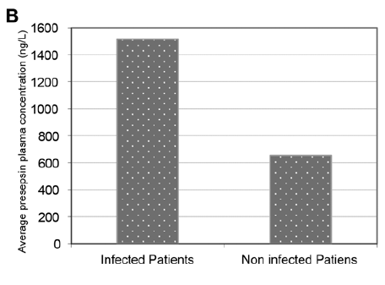
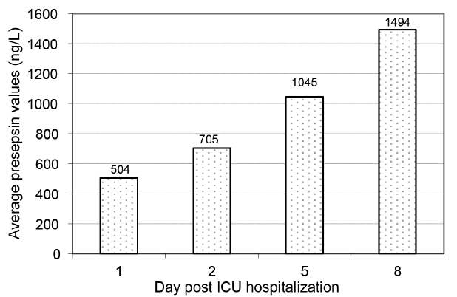
ПСП – ранний маркер развития инфекций при множественных травмах
Уровни ПСП при развитии инфекции при множественных травмах
Динамика ПСП при развитии инфекции
при множественных травмах
Пресепсин (нг/л):
при поступлении без инфекции – 654,21 (±511,068);
при ССВО – 917,08 (±69,042);
при инфекции – 1513,25 (±2296,54).
Не было обнаружено существенных различий в уровнях ПСП у
пациентов с ССВО и без ССВО.
Sparacino M et al. Plasma concentration of presepsin and its relationship to the diagnosis of infections in multiple trauma patients admitted to intensive care. Microbiologia Medica 2017; 32:6870

Slide 37
Российские исследования:
ПСП – ранний маркер
Пневмонии;
Гнойно-септических осложнений острого панкреатита;
Глубоких перипротезных инфекций;
Инфекционного эндокардита;
Бактериальных инфекций ЦНС (измерение в СМЖ)
Диагностики и прогнозирования инфекционных осложнений цирроза печени;
Сепсиса и септического шока у онкологических пациентов с агранулоцитозом.
Сепсиса у новорожденных

Slide 38
Пресепсин в мониторинге эффективности терапии сепсиса

Slide 39
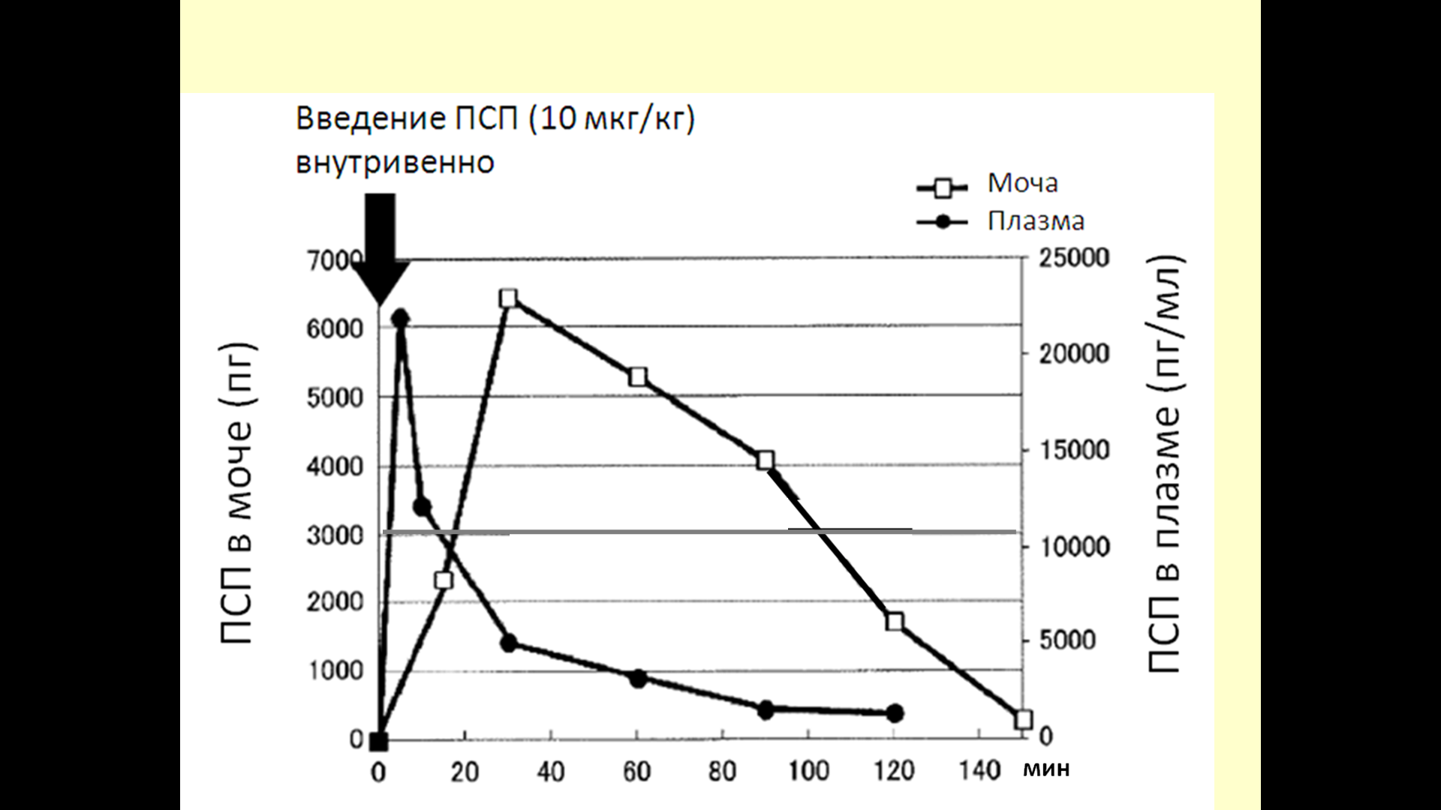
Время полу-жизни ПСП
ПСП выводится почками.
Время полу-жизни ПСП: ½ - 1 ч,
Время полу-жизни ПКТ: 25-30 ч.
Shirakawa K. Diagnosis of Respiratory Tract Infectious Disease using urine specimens.
European Patent Application EP 2 711 710 A1

Slide 40
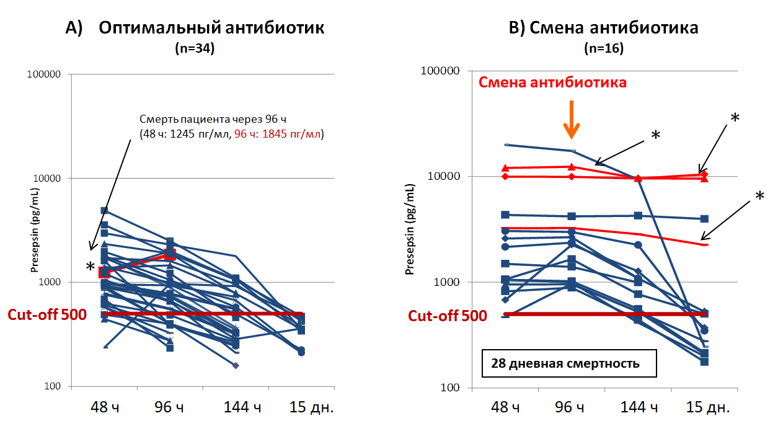
ПСП в мониторинге антибиотикотерапии
Трансплантация и абдоминальная хирургия, положительные гемокультуры :
Уровни ПСП быстро понижаются при использовании оптимальных антибиотиков
Transplant Proc. 2013 Sep;45(7):2750-3.

Slide 41
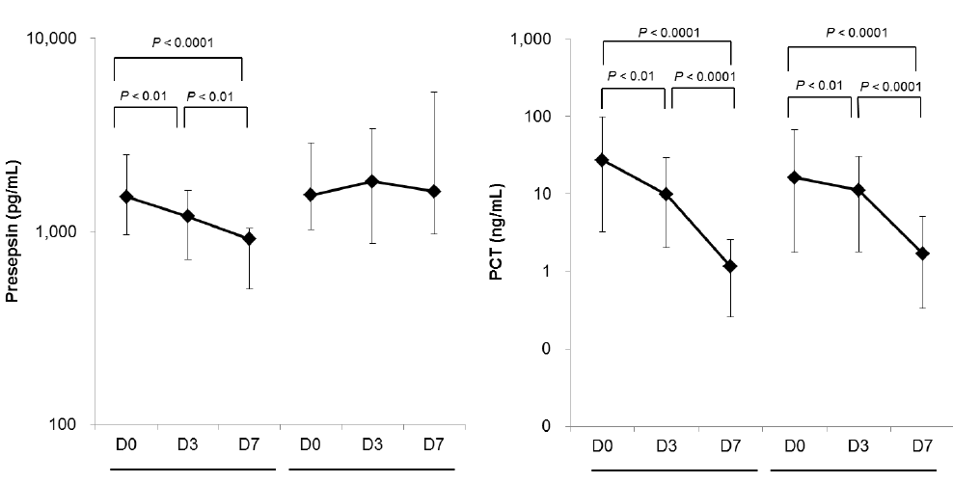
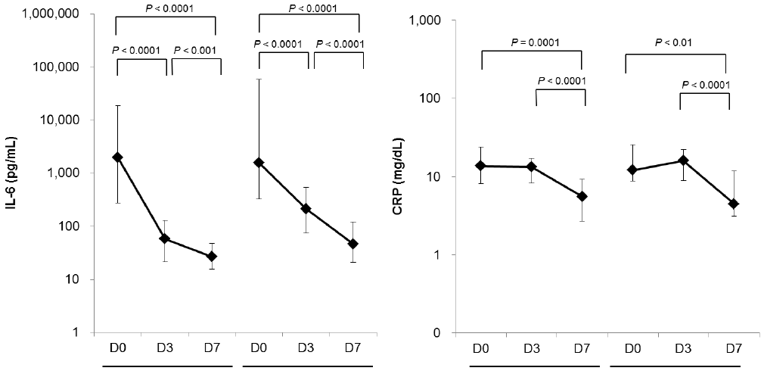
Динамика ПСП, ПКТ, ИЛ-6 и СРБ у пациентов с благоприятным (n=27) и неблагоприятным (n=26) прогнозом согласно шкале SOFA
пациента, поступили в ОРИТ с подозрением на сепсис,
3 группы: сепсис, тяжелый сепсис, септический шок –
согласно показателям по шкалам SOFA и APACHE II группы
с благоприятным и неблагоприятным прогнозом.
Измерения ПСП, ПКТ, ИЛ-6 и СРБ при поступлении, на 1, 3, 5 и 7 день.
ПСП
ПКТ
ИЛ-6
СРБ
Благо-
приятный
Неблаго-
приятный
Благо-
приятный
Неблаго-
приятный
Благо-
приятный
Неблаго-
приятный
Благо-
приятный
Неблаго-
приятный
Endo S et al Presepsin as a powerful monitoring tool for the prognosis and treatment of sepsis:
A multicenter prospective study. J Infect Chemother. 2013 Dec 1

Slide 42
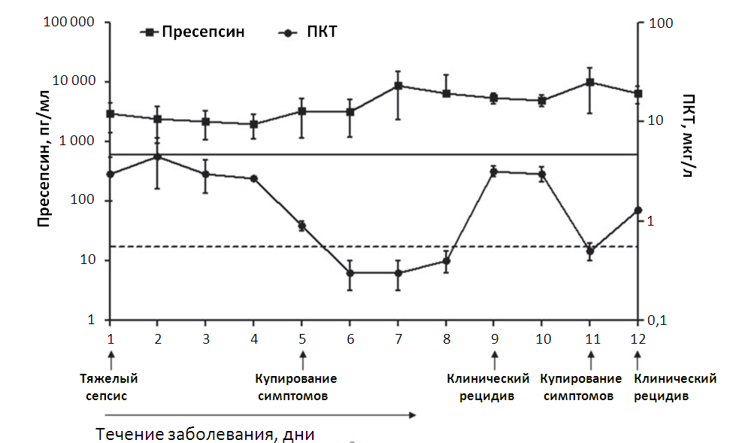
При купировании клинических симптомов сепсиса динамика ПСП (в отличие от динамики ПКТ) прогнозирует рецидив сепсиса
21 пациент в ОРИТ, 9 пациентов проходили терапию по поводу нозокомиальных инфекций. При этом у них наблюдалась ремиссия с последующим рецидивом.
У 7 пациентов из 9 уровень ПСП составлял >1000 пг/мл несмотря на антибиотикотерапию, исчезновение симптомов сепсиса и нормализацию уровня ПКТ.
Sargentini V et al. Presepsin as a potential marker for bacterial infection relapse in critical care patients.
A preliminary study.[Clin Chem Lab Med 2014;

Slide 43
Динамика ПСП и рецидив сепсиса
«Данное исследование подтверждает важность мониторинга сепсиса с помощью комбинации различных маркеров для того, чтобы получать надежный диагноз.
Максимальные уровни ПСП могут подать клиницисту сигнал тревоги,
чтобы он не приостанавливал антибиотикотерапию и тщательно проводил мониторинг состояния здоровья септического пациента
даже после исчезновения клинических симптомов и возвращения уровней ПКТ к норме».
Sargentini V et al. Presepsin as a potential marker for bacterial infection relapse in critical care patients. A preliminary study. Clin Chem Lab Med 2014;

Slide 44
Диагностические уровни ПСП у взрослых пациентов
Сепсис исключен | до 300 пг/мл
Системная инфекция возможна | 300 - 500 пг/мл
Умеренный риск сепсиса (и тяжелого сепсиса) | 500 - 1 000 пг/мл
Высокий риск сепсиса, септического шока | выше 1 000 пг/мл
При остром повреждении почек и отсутствии
инфекции уровни ПКТ и ПСП повышаются
из-за снижения клиренса даже в отсутствие сепсиса.
Пограничный уровень ПСП для диагностики сепсиса при ОПП:
выше 1500 пг/мл.

Slide 45
Рекомендуемые диагностические уровни ПСП при неонатальном и педиатрическом сепсисе
Неонатальные пациенты:
Септические новорождённые | > 800 пг/мл
Здоровые новорождённые | < 600 пг/мл
Младенцы до 2 мес. | 39 - 437 пг/мл
Педиатрические пациенты:
Септические педиатрические пациенты | > 200 пг/мл
Здоровые дети от 2 мес. - 17 лет | 79 - 110 пг/мл
Предварительные референтные уровни ПСП в СМЖ у новорождённых
Здоровые новорождённые, ликвор | 129 (74 - 180) пг/мл
Диагностированный менингит, ликвор | 742 (544 - 1239) пг/мл

Slide 46
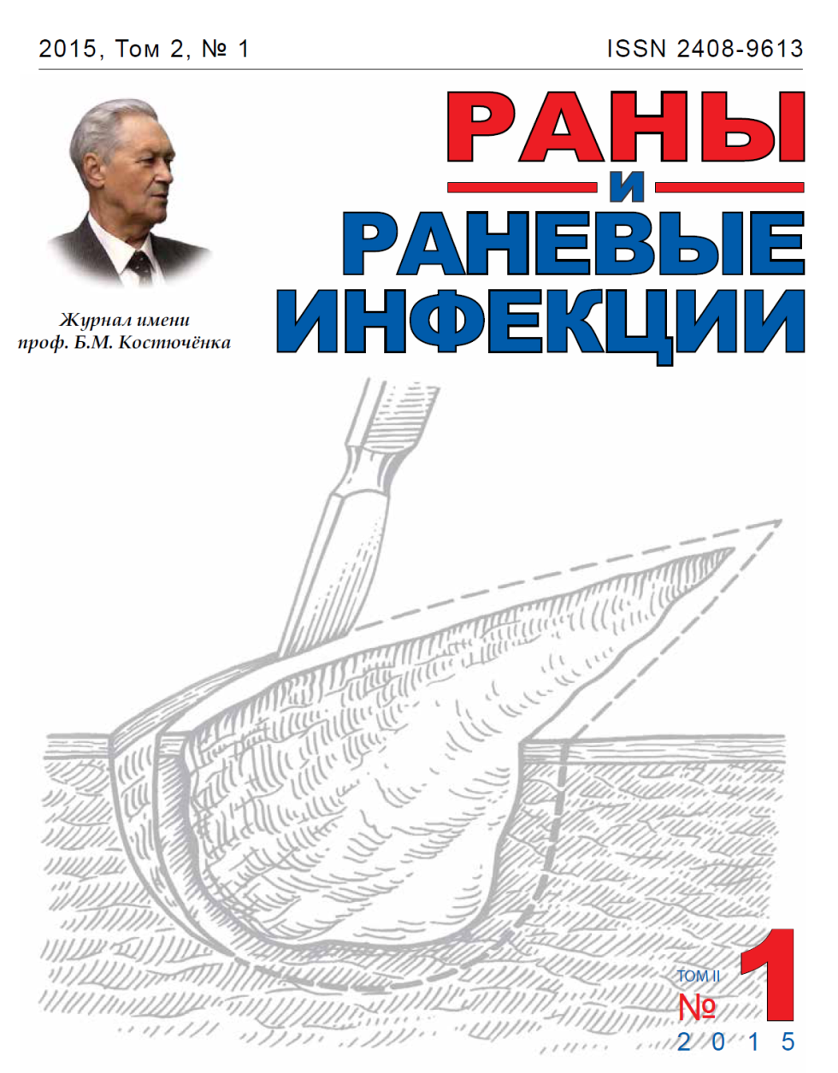
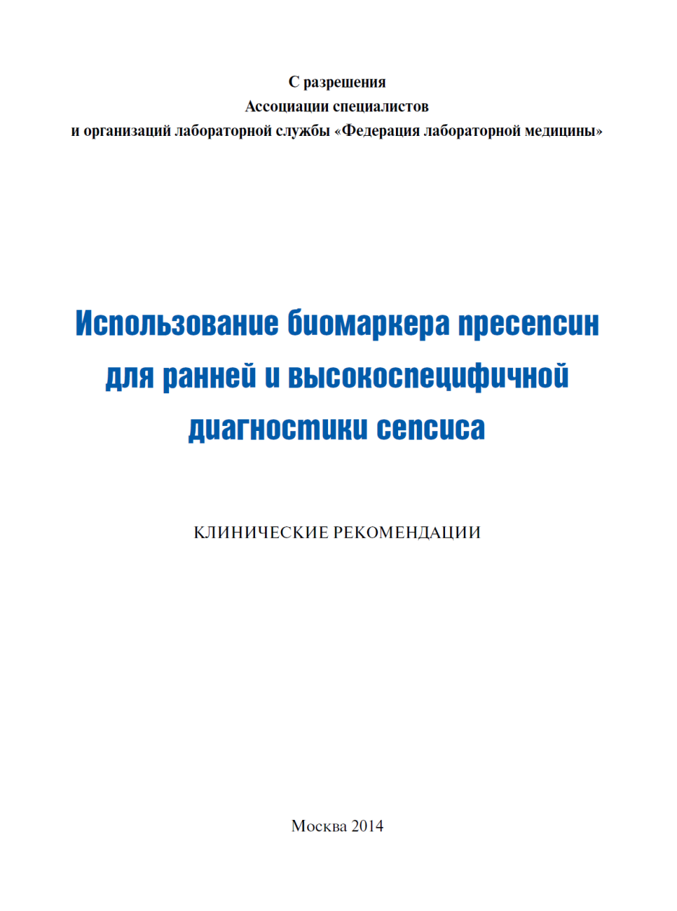

Slide 47
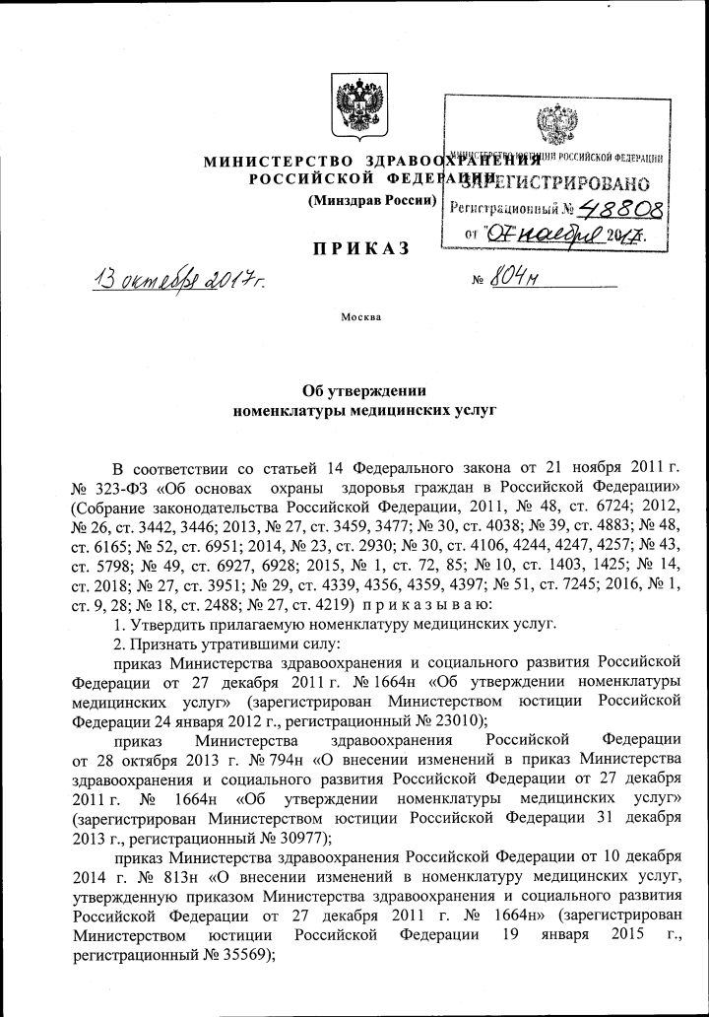
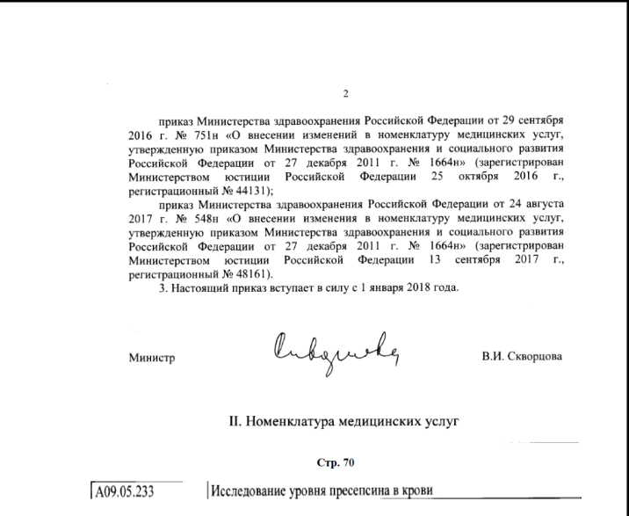
Приказом
Министерства здравоохранения
Российской Федерации
№ 804н от 13 октября 2017г.
«Об утверждении номенклатуры медицинских услуг»
исследование уровня пресепсина
в крови включено в номенклатуру медицинских услуг.
Код услуги: А09.05.233.

Slide 48
Выводы
ПСП – новый маркер бактериальных и грибковых системных инфекций.
Уровни ПСП отражают наличие фагоцитоза и его тяжесть.
Диагностические чувствительность и специфичность ПСП сходны с таковыми для прокальцитонина (AUC ROC 0,87 - 0,93).
При большинстве вирусных инфекций и воспалениях, не связанных с инфекциями («стерильные» хирургия, травмы и ожоги), ПСП не повышается.
ПСП – ранний индикатор присоединения инфекции при хирургии, открытых травмах и ожогах.
Уровни ПСП можно использовать как указание для начала антибиотикотерапии даже при отсутствии клинических симптомов тяжёлого сепсиса, которые должны проявиться через 48 - 72 ч (гемокультуры).
Динамика выхода в циркуляцию ПСП позволяет проводить мониторинг эффективности антибиотикотерапии.
Уровни ПСП при поступлении прогнозируют риск благоприятных и неблагоприятных исходов, а также развитие полиорганной недостаточности.

Slide 49
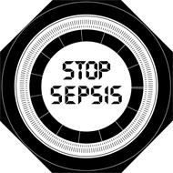

Спасибо за внимание!
www.presepsintest.ru

Slide 50
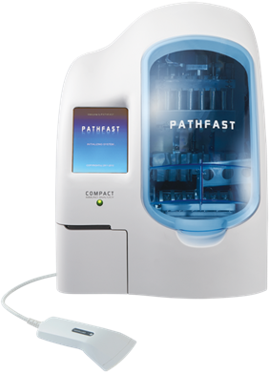
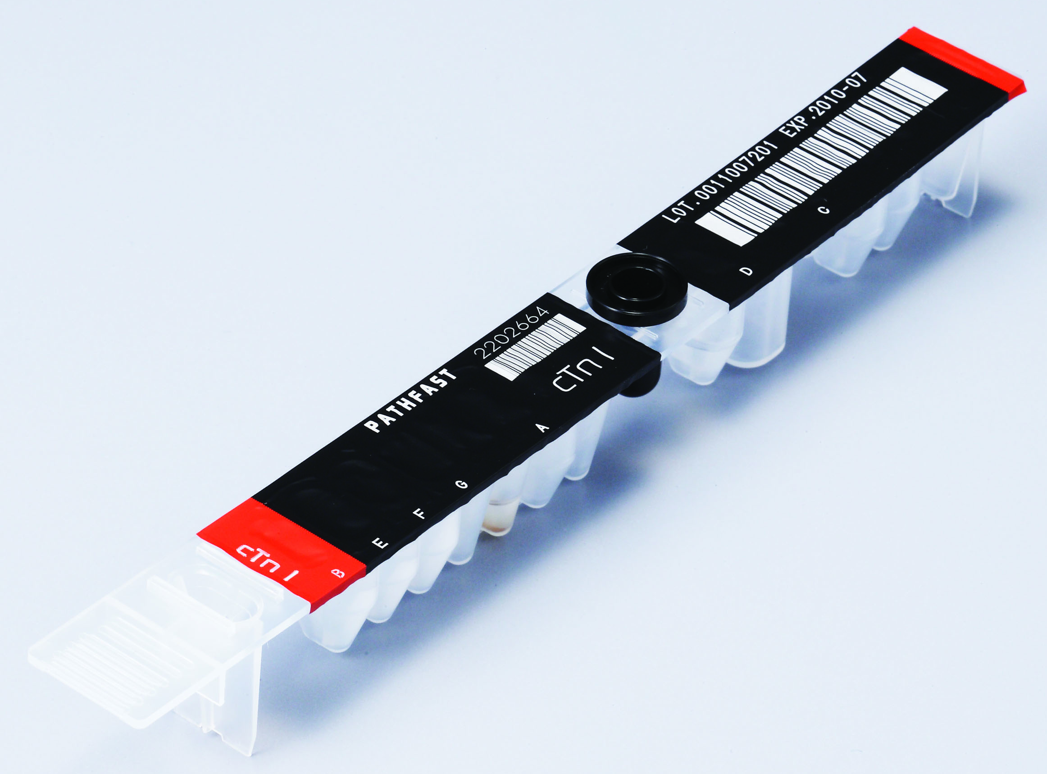
Иммунохемилюминесцентный анализатор PATHFAST® (LSI Medience Corporation, Япония)
Точное количественное измерение
Пресепсина
в цельной крови, сыворотке и плазме за 15 минут
Один анализ – один картридж
6 каналов для одновременного измерения в режиме «произвольный выбор»
Другие измеряемые параметры:
Кардиомаркёры:
Высокочувствительный тропонин I; высокочувствительный СРБ, КК-МБ, Миоглобин, NTproBNP, Д-димер.
Диагностика беременности: ХГЧ

